Slide 1
Республика Бурятия

Slide 2
Национальный праздник Бурятии Сагаалган это Новый год по лунному календарю

Slide 3
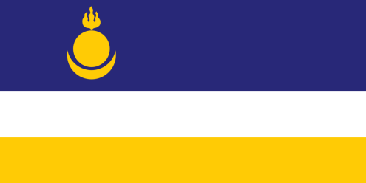
Флаг Бурятии
Герб Бурятии

Slide 4
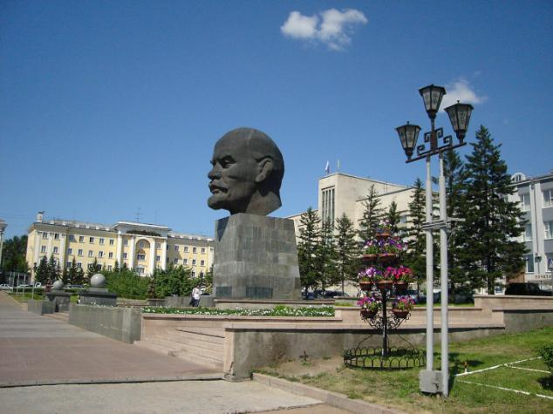
Столица Бурятии Улан-Удэ

Slide 5
Байка́л — озеро тектонического происхождения в южной части Восточной Сибири, самое глубокое озеро на планете, крупнейший природный резервуар пресной воды.

Slide 6
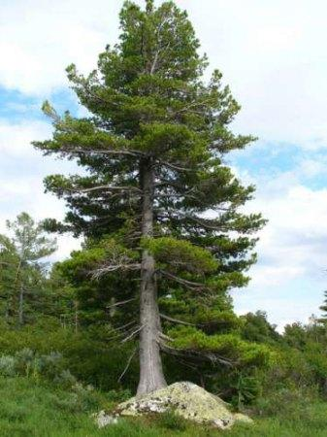
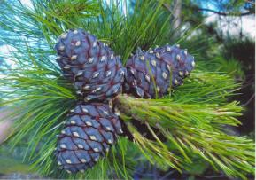
Растительный мир Бурятии
Береза - одно из самых красивых наших деревьев. Белые с черным рисунком стволы берез имеют особую привлекательность.
Кедр
Шишки кедра служат пищей всем без исключения обитателям тайги.

Slide 7
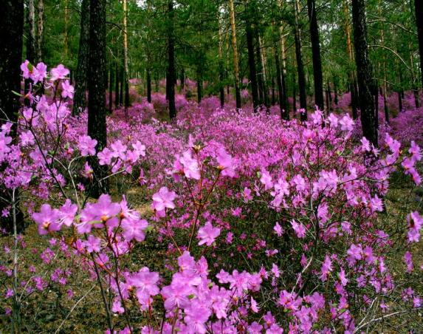
Сосна
Багульник

Slide 8
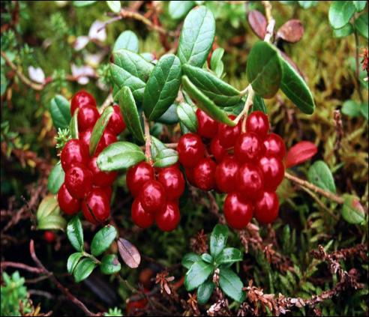
Брусника

Slide 9
Голубика

Slide 10
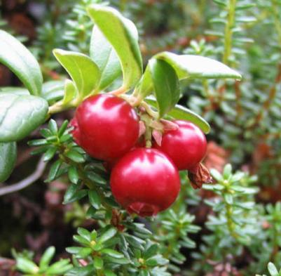
Клюква

Slide 11
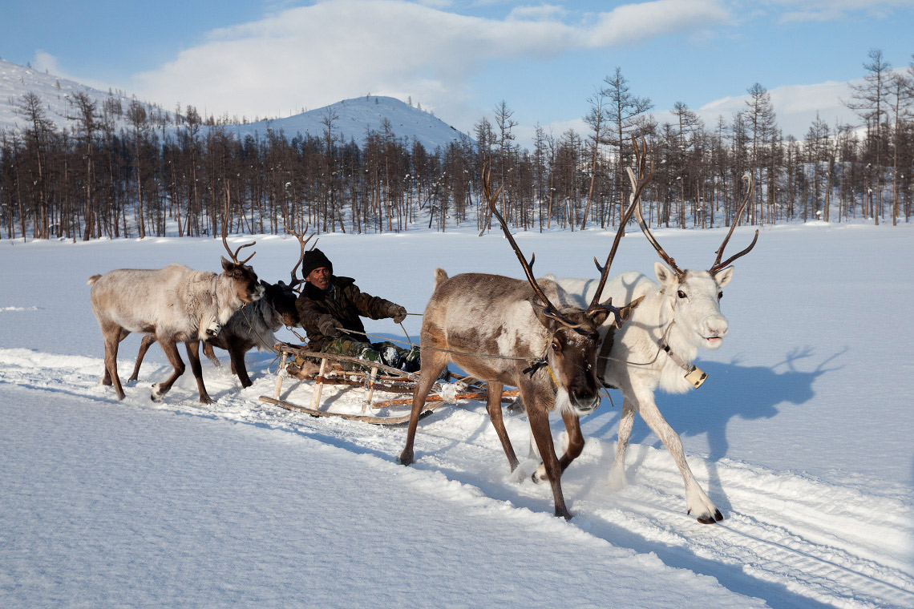
ЖИВОТНЫЙ МИР

Slide 12
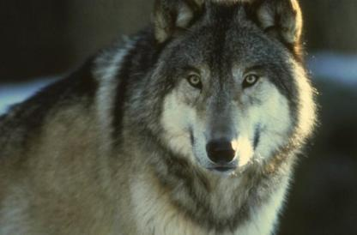
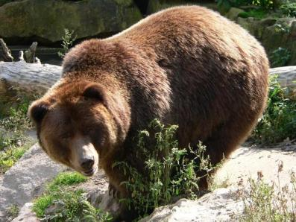
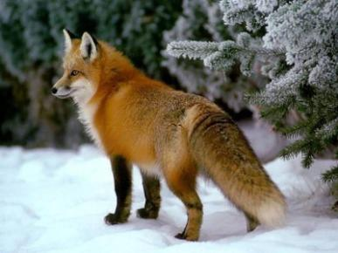
Волк
Бурый медведь
Лиса

Slide 13
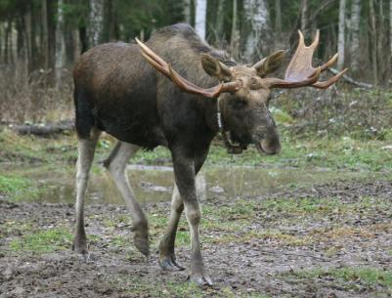
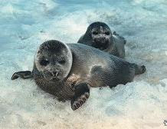
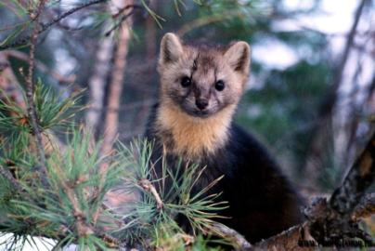
Ласка
Лось
Баргузинский соболь
Нерпа

Slide 14
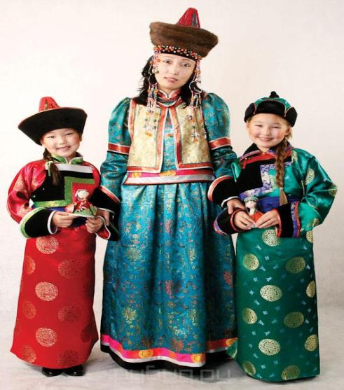
Национальный костюм

Slide 15
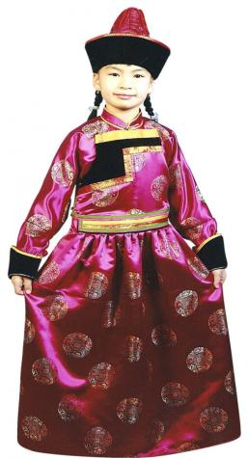

Slide 16
Юрта

Slide 17
Национальные блюда Позы или Буузы

Slide 18
Бурятия традиционно является многонациональной республикой

